Slide 1


Портал «+Я»
донорство‑плазмы.рф
Корпоративное
донорство крови
Социальная инициатива, которая одновременно работает на сотрудников, HR-бренд и PR

Slide 2
Содержание:
Донорство как бизнес-инструмент…………………………………………………………………………………………………………………………………….…………………..… 3
Лояльность и удержание………………………………………………………………………………………………………………………………………………………….………………………. 4
Коммуникационные возможности …………………………………………………………………………..…………………………………………………………………….………….. 5
Возможность заявить о кейсе……………………………………………………………………………………………………………………………………………………………………….. 6
Это уже делают крупнейшие работодатели……………………………………………………….……………………………………………………………………………….. 7
Тимбилдинг с социальной миссией…..…………………………….………………………………………………………………………………………………………………………… 8
Что получает сотрудник……………………………………………………………………………………………………………………………………………….…………………………………….9
Важный принцип — добровольность…………………………………………………………………………………………………………………………………………….……………10
Как запустить акцию………………………………………………………………………………………………………………………………………………………….……………….………………. 11
Что получает компания, организуя донорскую акцию?………………………………………………………………………………………….……… 12

Slide 3

Донорство как бизнес-инструмент
Корпоративное донорство — это простой и понятный сотруднику способ регулярно участвовать
в социально значимой деятельности. Донорство не требует специальных навыков, легко масштабируется внутри компании и работает одновременно на несколько направлений.
Укрепление HR-бренда
Удержание сотрудников
Помогает формировать привлекательный образ работодателя и создаёт дополнительные точки
контакта с сотрудниками.
Участие в важной для общества инициативе укрепляет связь с компанией.
Корпоративная культура
Репутация и PR
Поддерживает атмосферу взаимопомощи и социальной ответственности.
Позволяет компании демонстрировать вклад в решение социальных задач
во внешних коммуникациях.

Slide 4


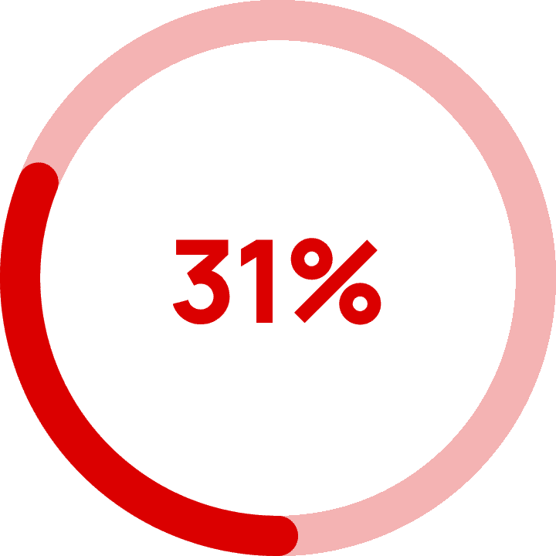
Лояльность и удержание
Социальная активность создаёт дополнительную эмоциональную связь сотрудника с работодателем.
россиян позитивно относятся
к корпоративному волонтерству, отмечая
его пользу для сотрудников и компаний
опрошенных считают, что участие в волонтерских инициативах позволяет почувствовать себя общественно полезными
Вывод
Корпоративное волонтёрство дает сотруднику причину
чувствовать себя частью компании и общества.
Источник: НАФИ — исследование корпоративного волонтёрства, 2024

Slide 5





Коммуникационные возможности
Корпоративная донорская акция — это идеальный инфоповод.
Участие компании в социальной инициативе
Фото и видео, которые интересно смотреть
«Живые» истории участников акции
Цифры, которыми приятно поделиться

Slide 6

Возможность
заявить о кейсе
В России корпоративное донорство развивается уже много лет.
Ежегодно донорскую активность компаний оценивают в рамках Всероссийского конкурса «Лидер корпоративного донорства»,
который проводит Российский Красный Крест.
Номинации:
Корпоративные
программы
Информационные
кампании
Корпоративный
день донора
Медиапроекты и истории сотрудников
Участвуя в таких акциях, компания может оформить день донора как публичный кейс.

Slide 7



Это уже делают крупнейшие работодатели
РЖД
Почта России
МТС Банк
Более 13 000 работников‑доноров
5 000 литров крови
8 масштабных донорских акций
65% доноров сдавали кровь дважды и более
210 литров крови в общей сложности
Более 5 000 литров крови
710 сотрудников — «Почётные доноры России»
Источники: РЖД — отчёт об устойчивом развитии за 2024 год; Почта России, 2025; МТС Банк, 2026

Slide 8


Тимбилдинг с социальной миссией
Обычный тимбилдинг отвечает на вопрос:
«Как нам лучше взаимодействовать?»
Донорство ставит дополнительный вопрос:
«Что мы можем сделать
вместе для других?»
работающих россиян считают,
что корпоративное волонтёрство улучшает атмосферу и общение в команде
Общая цель → Совместный опыт →
Причастность к спасению жизней
Источник: НАФИ — исследование корпоративного волонтёрства, 2024 год

Slide 9






Что получает сотрудник
Компания снимает организационные барьеры: сотруднику не нужно самостоятельно искать пункт сдачи, выбирать дату и выстраивать процесс. Участие в донации становится системным.
Удобный
организованный
процесс
Возможность получить статус «Почётный донор России»
и социальные льготы
Возможность
помочь другим
Совместный опыт
с коллегами
Возможность стать регулярным донором
Донорство безопасно.
Решение о допуске к донации принимает врач.

Slide 10



Важный принцип — добровольность
Корпоративное донорство не должно превращаться в KPI.
Да
«Компания создаёт возможность.
Сотрудник самостоятельно принимает решение»
Нет
«Каждый отдел должен привести 10 доноров»
Добровольность сохраняет главный смысл инициативы —
помощь другим. Это и делает её проявлением ценностей компании, а не корпоративной обязанностью.

Slide 11



Как запустить акцию
Согласовать дату мероприятия
с учреждением службы крови своего региона
Пригласить сотрудников,
собрать заявки и разослать
памятки о подготовке к донации
Провести донорский день
Собрать результаты
Рассказать о результате в СМИ и соцсетях
Провести повторную акцию
Что проанализировать после акции: количество участников, обратную связь, PR-охват и готовность
к повторному участию.

Slide 12
Что получает компания, организуя донорскую акцию?
Проект с быстрым стартом и несколькими преимуществами для компании.
Для запуска не требуется создавать новый формат
Результат можно показать
Публичная демонстрация результатов акции
подтверждает социальную ответственность компании
и её вклад в развитие общества.
Готовая механика акции, которую можно адаптировать
под компанию и масштабировать.
Вклад в HR-бренд через реальные действия
Социальная ценность — не декларация
Социальные инициативы укрепляют образ компании
как работодателя, который заботится не только о бизнесе, но и об обществе.
Компания и сотрудники вносят реальный вклад
в помощь людям.

Slide 13

Портал «+Я»
донорство‑плазмы.рф
Спасибо за внимание!

